Slide 1
Présentation du portail BdDER
Présentée par : Salifou Todine et AYIVOR Laetitia
Juillet 2020

Slide 2
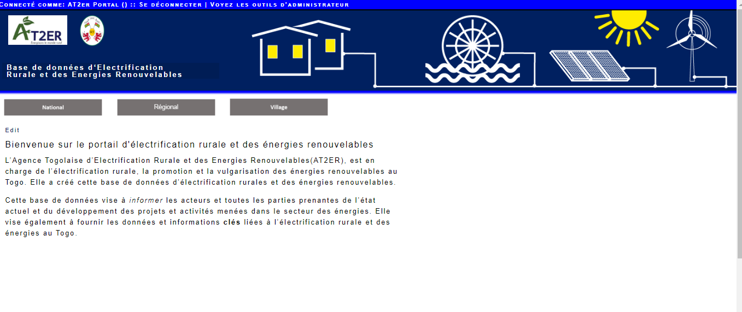
Introduction
La base de données BdDER vise à informer les acteurs et toutes les parties prenantes de l’état actuel et du développement des projets et activités menées dans le secteur des énergies. Elle vise également à fournir les données et informations clés liées à l’électrification rurale et des énergies au Togo.
Lien d’accès: www.at2er-portail.org

Slide 3
Structuration du portail
Le portail est subdivisé en trois grands onglets dont la structuration se présente comme suit:
L’onglet National
Non visible au grand public

Slide 4
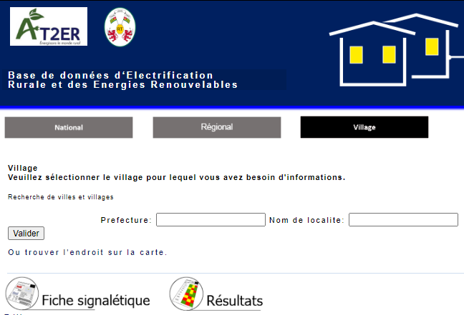
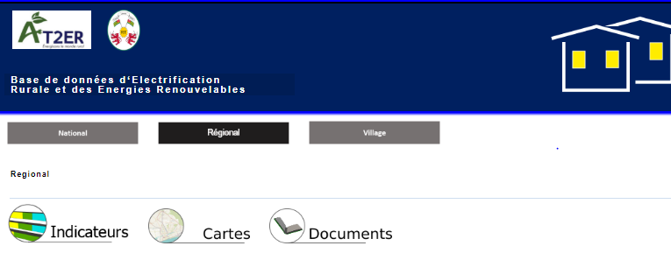
Structuration du portail
L’onglet Régional
L’onglet Village

Slide 5
Interface du portail
Page d’accueille

Slide 6
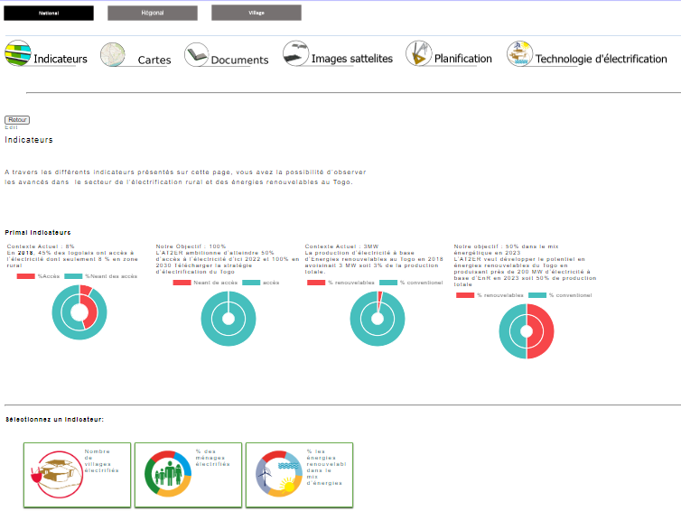
Interface du portail
Indicateurs
Les indicateurs présentes les différentes avancés dans notre secteur

Slide 7
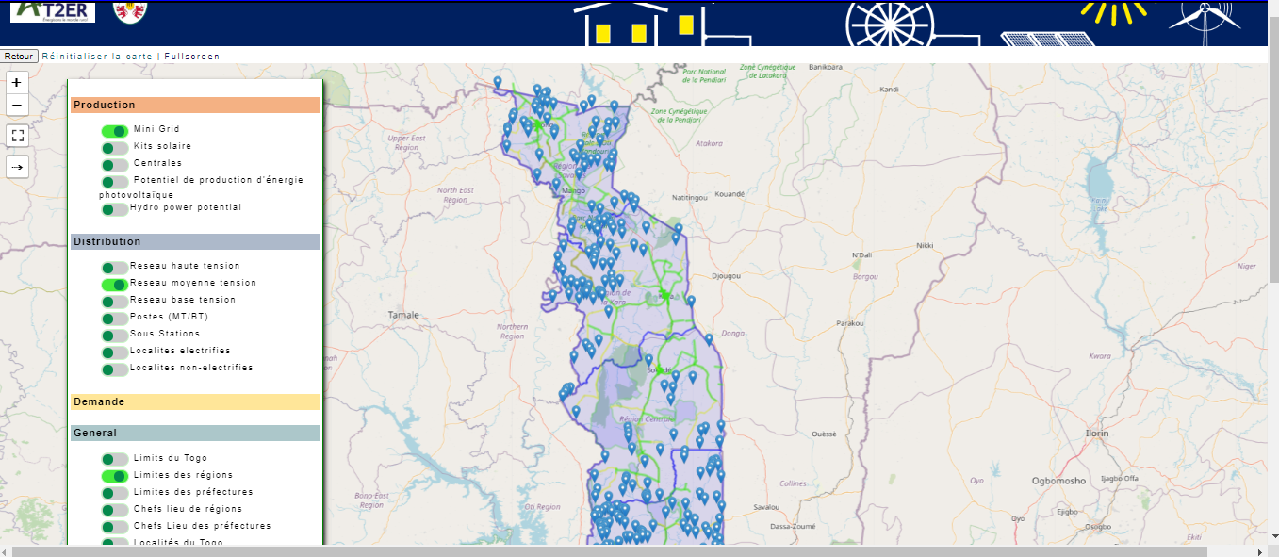
Interface du portail
Cartes
Grille de visualisation

Slide 8
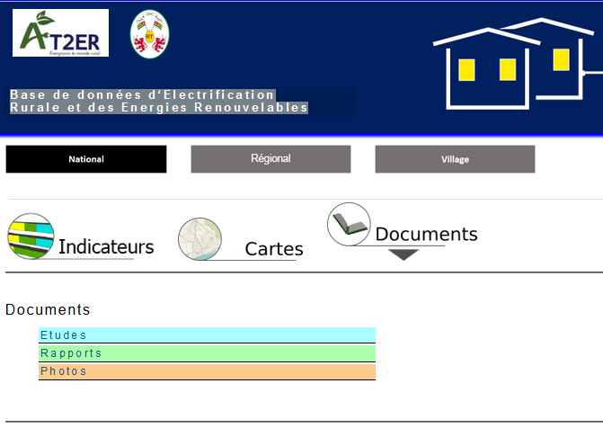
Interface du portail
Documents
Il regroupe les différents documents (Etudes, Rapports, Photos…)

Slide 9
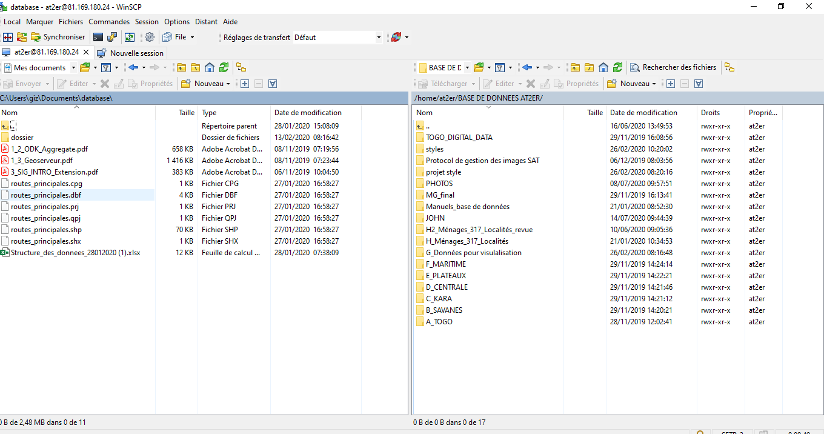
Logiciels associés au portail
Plusieurs logiciels sont associés au portail notament pour le chargement des couches shp files. Nous avons:
WinSCP: utiliser pour le transfert des fichiers sur le serveur web

Slide 10
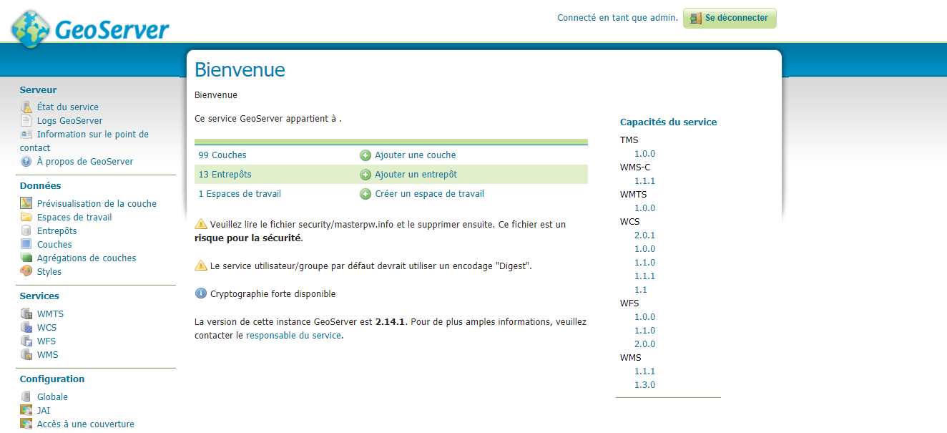
Interface du portail
Geoserver: pour l’intégration des couches à visualiser dans l’onglet cartes du portail.

Slide 11
MERCI POUR VOTRE ATTENTION
Contact
14 BP 128 Lomé, Togo
Tél : (00 228) 22 21 21 44
(00 228) 22 21 21 66
info@at2er.tg | secretariat@at2er.tg
www.at2er.tg

